Slide 1
Литературное чтение 2 класс
УМК «Школа России»
Тест №11
Литература зарубежных стран.
Детские песенки

Slide 2
Все вопросы и задания разделены на три уровня сложности: уровень А – базовый, уровень В – средней сложности, уровень С – повышенной сложности. Задания уровней А и В предполагают один верный ответ, в заданиях уровня С может быть как один, так и несколько правильных ответов.
Рекомендации по оцениванию результатов:
Каждое верно выполненное задание
уровня А оценивается в 1 балл,
уровня В – в 2 балла,
уровня С – в 3 балла.
100% - оценка «5»;
не менее 75% - оценка «4»;
не менее 50% - оценка «3»;
менее 50% - оценка «2».

Slide 3
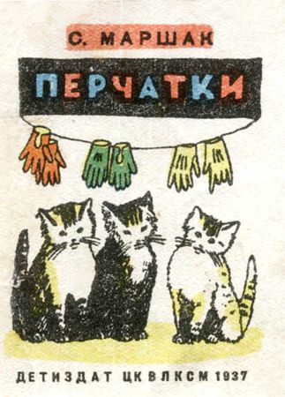
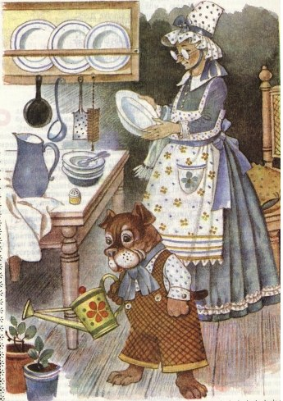
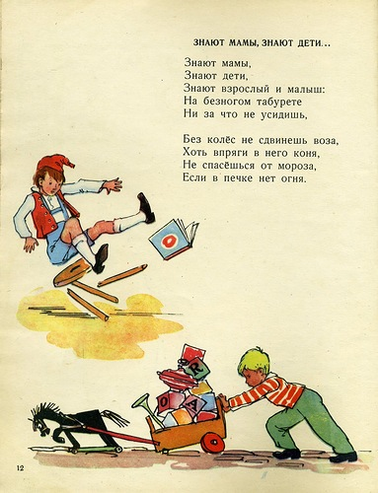
А1
Укажи название английской народной песенки.
Знают мамы, знают дети
Бульдог
по кличке Дог
1
2
3
4

Slide 4
А2
Без чего не сдвинешь воз?
1
без коня
2
без труда
3
без колёс
4
без взрослых

Slide 5
А3
С какого языка Н.Гернет и С.Гиппиус перевели песенку «Сюзон и мотылёк»?
1
с немецкого
2
с американского
3
с английского
4
с французского

Slide 6
В1
В какой песенке рассказывается о девочке, которая не хотела учиться?
Знают мамы, знают дети
1
2
3
4

Slide 7
С1
Что относится к фольклору?
1
загадки
2
авторские рассказы о животных
3
потешки
4
детские народные песенки

Slide 8
Ключ к тесту:
А1 | А2 | А3 | В1 | С1
1 | 3 | 4 | 2 | 1,3,4
1б. | 1б. | 1б. | 2б. | 3б.

Slide 9
Ссылки на интернет ресурсы:
http://s-marshak.ru/books/p/p01/p01_01.jpg - перчатки
https://pp.vk.me/c402828/v402828530/51b2/K5we4R_PT1w.jpg - бульдог по кличке Дог
http://knigirossii.ru/pictures/0/4350092_sbig.jpg - Сюзон и мотылек
http://img-fotki.yandex.ru/get/6400/17308394.138/0_74969_8d9acb5e_L.jpg - знают мамы, знают дети
http://www.kniga.ru/upload/covers/b67/b6734220120ef6a42544cc3d5199f75e.jpg - храбрецы
Литература:
Контрольно-измерительные материалы. Литературное чтение. 2 класс. Сост. С.В.Кутявина
Ссылки на интернет-ресурсы
http://cdb-yaroslavl.ru/external/linch/literature/images/kniga.gif
http://investbag.com/wp-content/uploads/2013/07/Poshlina-na-vvoz-russkih-knig-popolnit-bjudzhet-na-2-milliona-griven.jpg
http://www.v3wall.com/wallpaper/1920_1200/1005/1920_1200_20100519021227120790.jpg
Шаблон выполнен
учителем иностранного языка
МОУ СОШ №1 г. Камешково
Шахториной О. В.

